Slide 1
Муниципальное казенное общеобразовательное учреждение "Средняя общеобразовательная школа №2
п. Теплое имени кавалера ордена Красной Звезды К.Н. Емельянова"
Проект по окружающему миру
«КРАСНАЯ КНИГА, или ВОЗЬМЁМ ПОД ЗАЩИТУ»
Выполнил:
ученик 2 класса
Марков Иван
п.Тёплое
2018 г.

Slide 2
Цель проекта: познакомиться с Красной книгой, расширить и углубить знания об исчезающих видах животных.

Slide 3
Что такое «Красная книга» ?
«Красной книгой» называется книга о животных и растениях, которым грозит исчезновение. Почему красная? «Красная книга», как красный сигнал светофора предупреждает: «Остановись! Не трогай! Не уничтожай!».
«Красная книга» – это не просто список редких и находящихся под угрозой исчезновения животных и растений. Эта книга – сигнал бедствия, который подают нам обитатели живого мира, нуждающиеся в помощи.

Slide 4
Первое издание Красной книги Тульской области вышло в 2010—2012 годах в 2-ух томах. Красная книга Тульской области является официальным изданием, предназначенным как для специалистов, так и для широкого круга читателей.
В первом томе представлен список редких и находящихся под угрозой исчезновения растений и грибов Тульской области, который включает 292 вида: 165 видов сосудистых растений, 44 видов моховидных, 25 видов лишайников и 58 видов грибов.
Во втором томе представлен список редких и находящихся под угрозой исчезновения животных Тульской области, который включает 82 вида позвоночных: 13 видов млекопитающих, 56 видов птиц, 4 вида рептилий, 3 вида амфибий, 4 вида рыб, 2 вида круглоротых; немногим более чем в два раза больше представителей фауны беспозвоночных.
Для каждого вида приведены иллюстрации, карта распространения, определены статус и категория редкости, даны краткое описание, сведения о численности и необходимых мерах охраны.

Slide 5
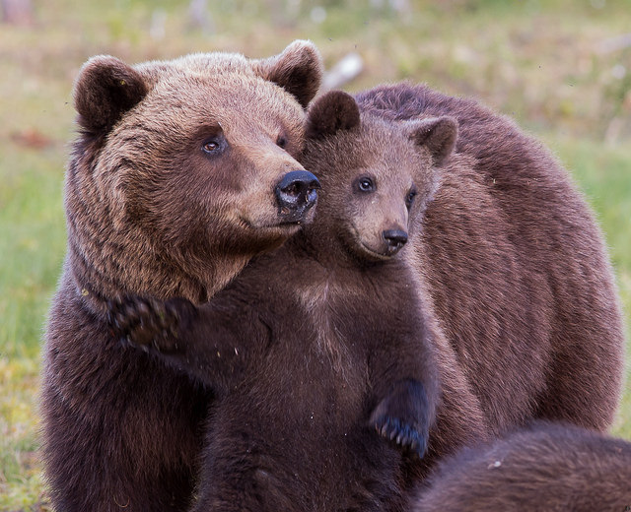
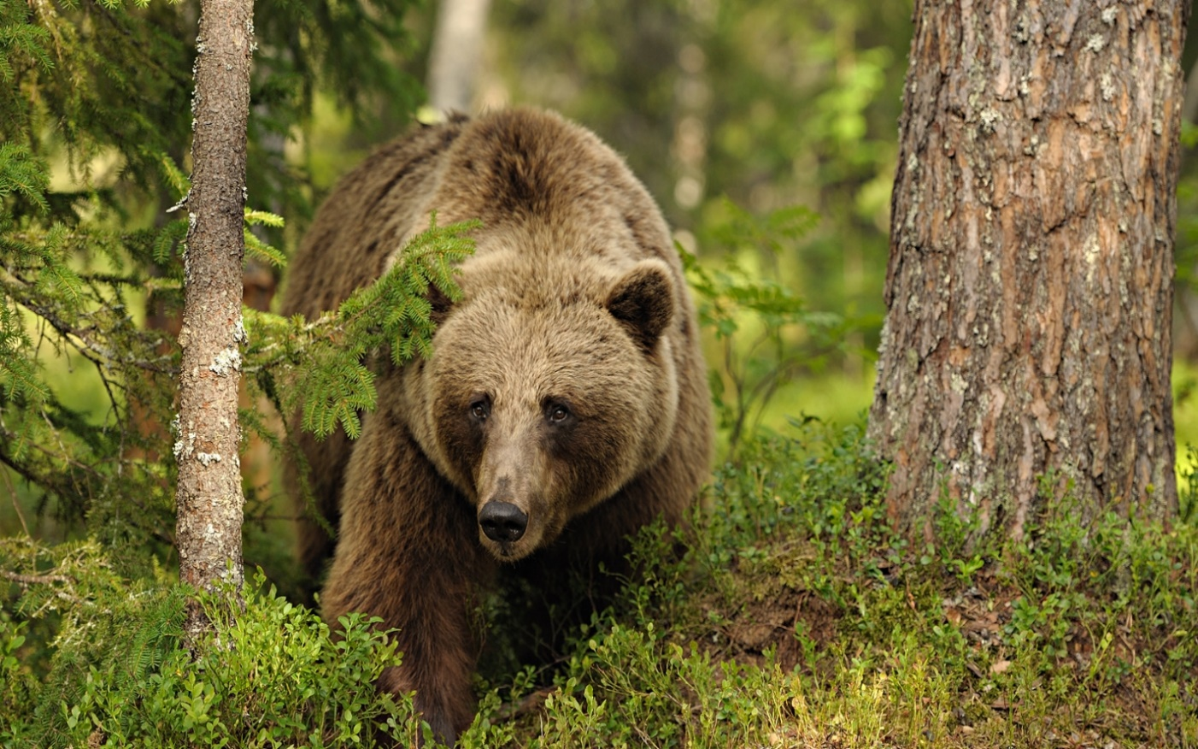
Бурый медведь
Распространенный в XVII-XIX в.в. По всей территории Тульской области, к концу XIX в. был здесь полностью истреблен.
Однако на протяжении длительного времени появляются сообщения о заходах вида территории Калужской области в леса Белевского и Суворовского районов.
Медведь-сильный и острый хищник.
У него изумительный слух, чутьё, отличное зрение, огромная физическая сила. Ударом лапы может убить лося.
Вес взрослого медведя 500 кг., медведицы 250 кг., а медвежонок весит 400 грамм.

Slide 6
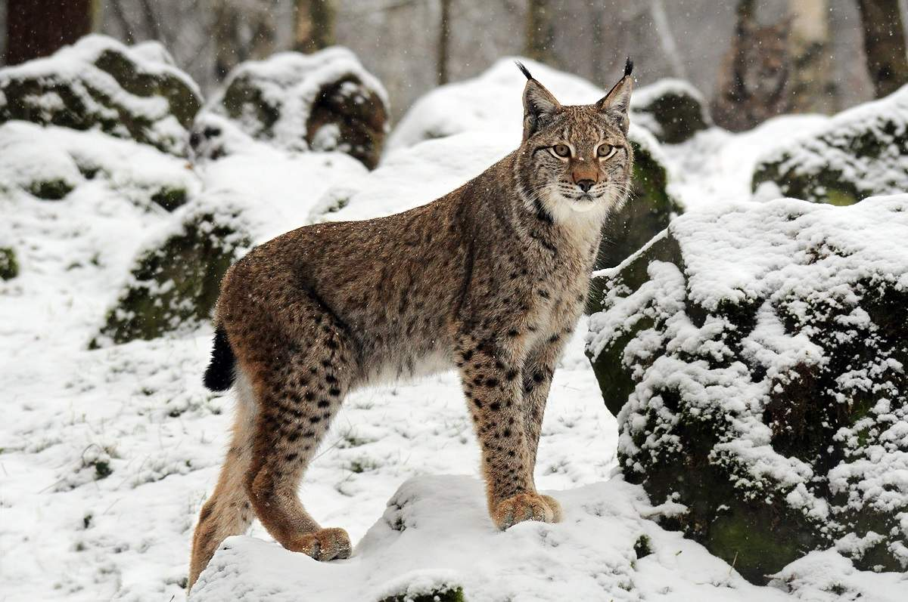
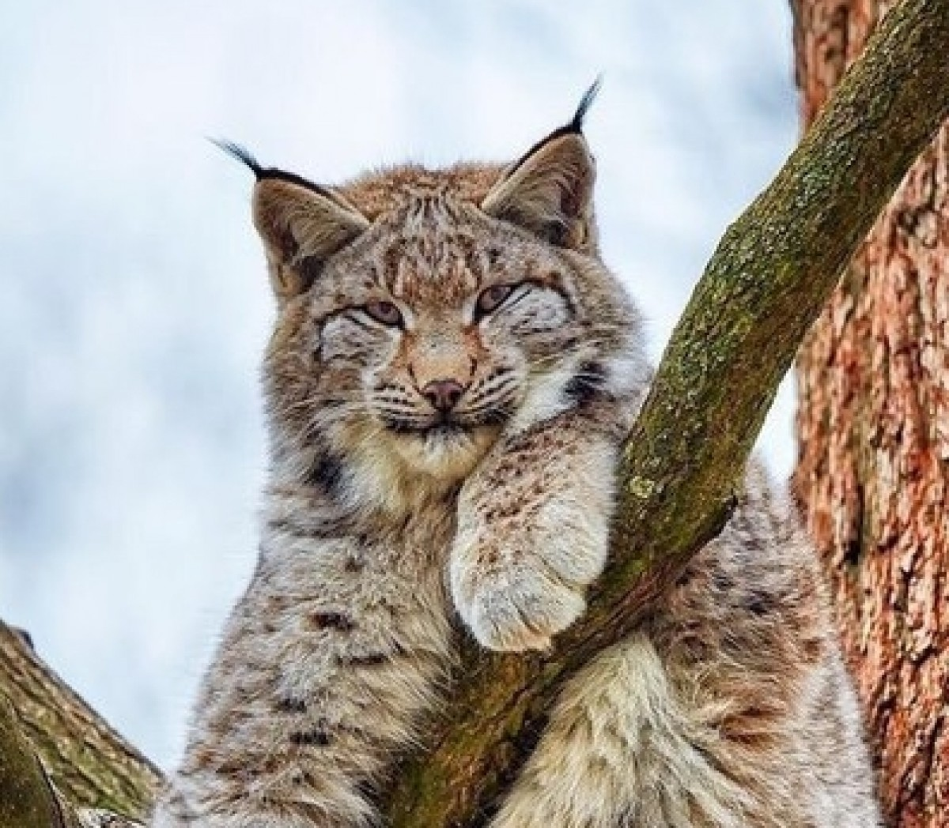
Рысь Европейская
К началу XX вв. рысь на территории Тульской области уже была истреблена, но ещё в конце XVIII-XIX вв. водилась в Тульских засеках. В последние годы отмечаются участившиеся случаи захода рыси из Калужской области на территорию Суворовского и Белевского районов.
Питается рысь мелкими животными, ловит птиц, разоряет птичьи гнёзда.
Рысь ведёт бродячий образ жизни, пробегая за сутки около 15 километров.
Вес взрослых самцов от 18 до 25 кг, редко может достигать 30 кг.; самки весят в среднем 18 кг. Длина тела рыси составляет 80-130 см и 70 см в холке. Обычно, рысь размером с крупную собаку.

Slide 7
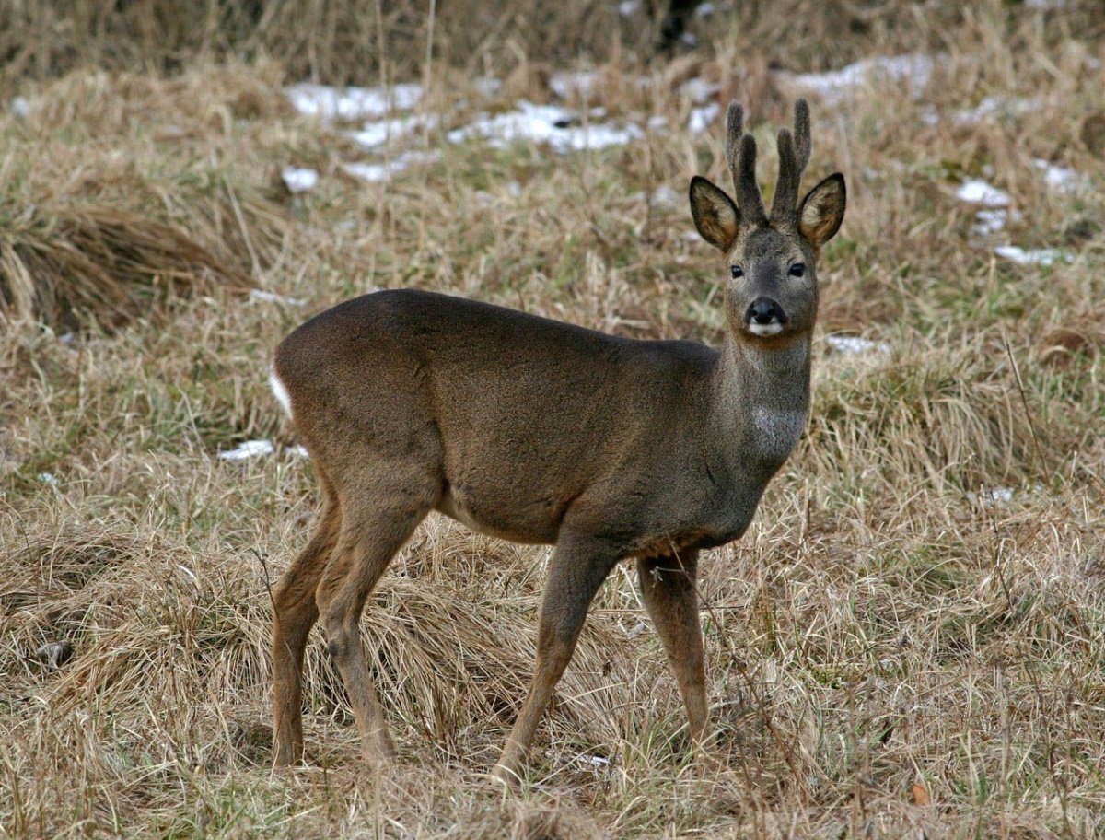
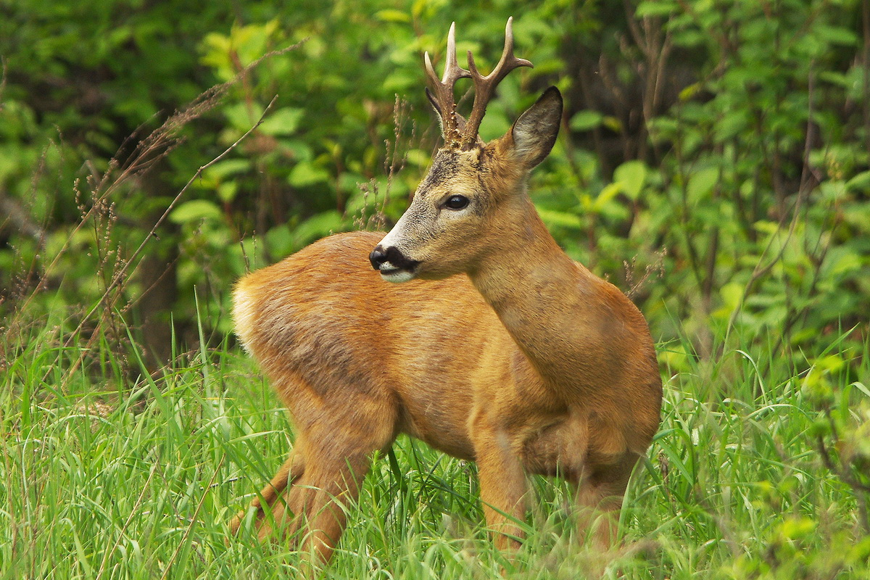
Косуля
Косуля – самый мелкий и грациозный олень Европы. Косуля (дикая коза, козуля) живет в светлых лиственных или смешанных лесах. Больше всего она любит опушки, большие поляны, берега озер и рек.
Число косуль в нашей области медленно растет благодаря охране и полному запрету охоты на них: в конце пятидесятых годов было всего 10-15 косуль, к 1970 году поголовье утроилось, а сейчас достигает 120 – 150 голов.
Косуль труднее охранять, чем других копытных: она очень любопытна и близорука, поэтому может близко подпустить охотника и даже сама подойти на верный выстрел, если не почует запах человека. Для сохранения этих прекрасных грациозных животных нужно не только усилить борьбу с браконьерством, но и улучшить условия их зимовки.
Вес косули составляет 20-40 кг., длина тела 95-140 кг., высота в холке 60-80 см. Продолжительность жизни 11-12 лет.

Slide 8
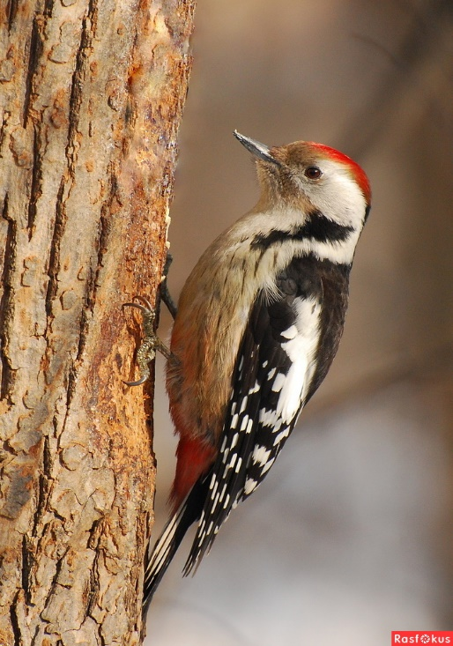
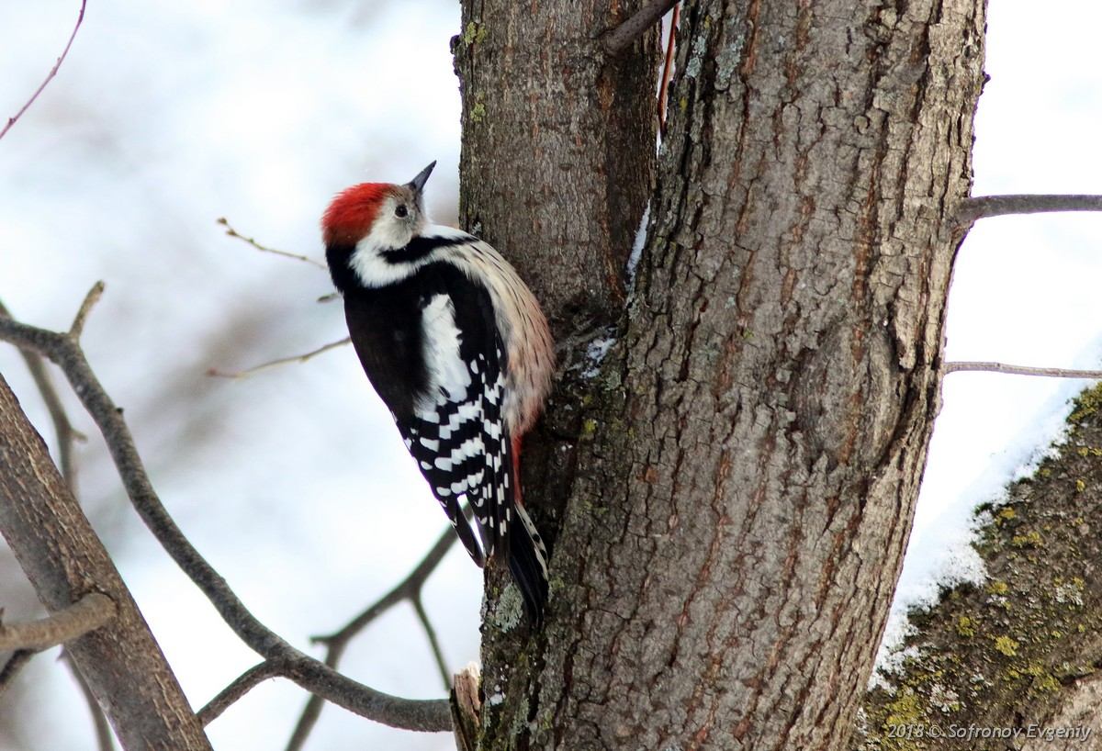
Средний пёстрый дятел
В Тульской области-немногочисленный гнездящейся и зимующий вид. Гнездится в лесах северо-запада и центра области (Венёвский, Заокский, Новомосковский и Щёкинский районы), достаточно высокая численность характера для Тульских засек на всем их протяжении. Регулярные встречи известны для ближайших окрестностей г.Тула (пойма р.Воронка, музей-заповедник «Ясная Поляна»).

Slide 9
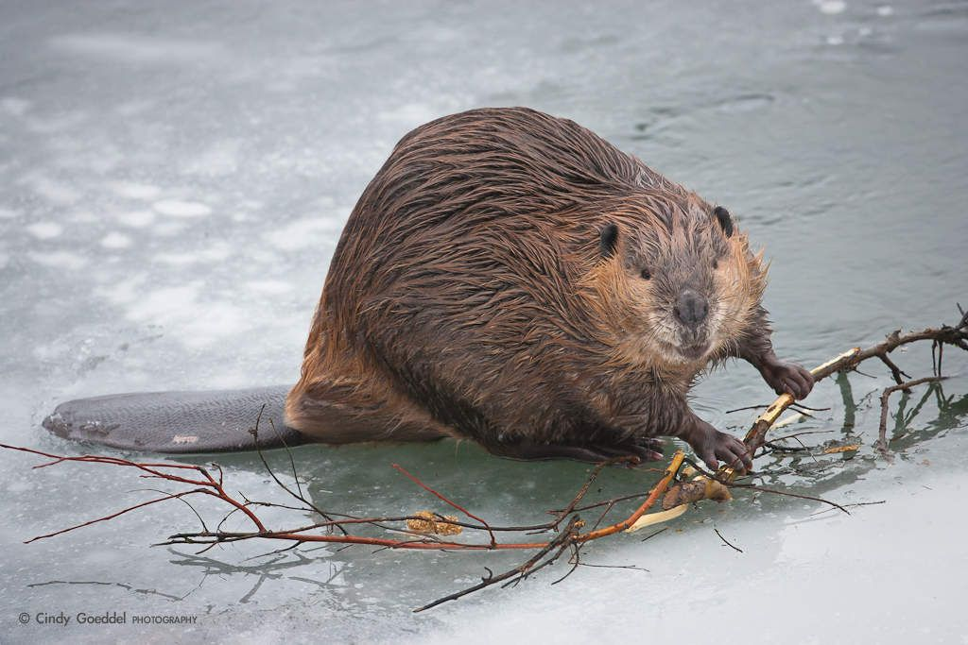
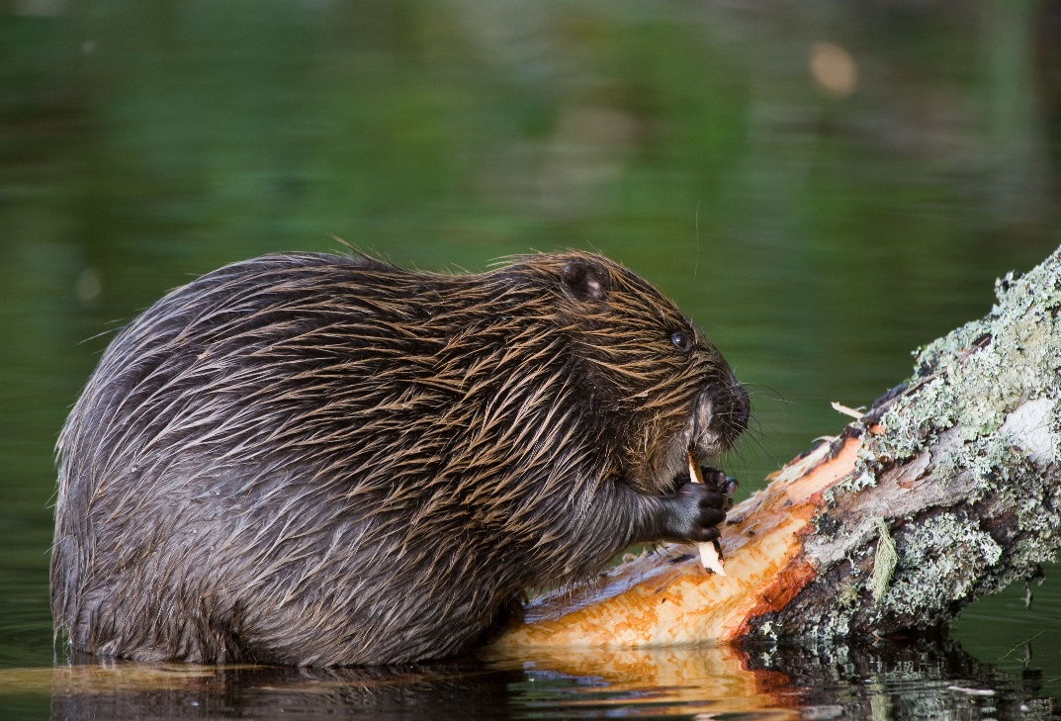
Бобр
Бобр – один из самых крупных грызунов. Бобры существуют на Земле с давних времён. Существовавшие более 50 млн лет назад бобры были поистине гигантских размеров. Предполагают, что встав на задние лапы, они достигали 3 м.
В Тульскую область бобров завезли для акклиматизации из Рязанской области, где резерватом бобров служит Окский заповедник.
Бобры расселяются в глухих заболоченных речках с тихим течением и богатыми зарослями кормовых растений по берегам. Они роют норы с выходами под воду. Речные бобры, свалив дерево, разгрызают ветки и верхнюю часть ствола на куски, сплавляют по воде к жилищу, где складывают на хатку либо втыкают в дно водоема. Это – и корм, и строительный материал. Зимой под снегом и льдом животные находят запасы и пользуются ими, а весной, после половодья подновляют и ремонтируют плотины.
Вес бобра составляет 10-30 кг., длина тела 100-120 кг., длина хвоста 30 см. Продолжительность жизни 10-17 лет.

Slide 10
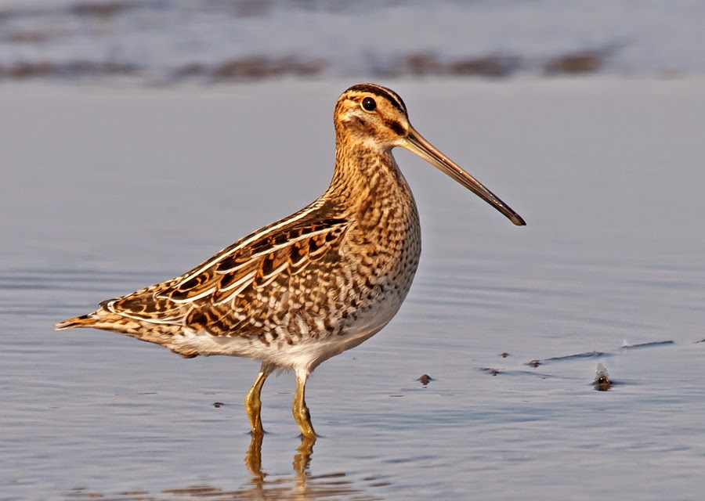
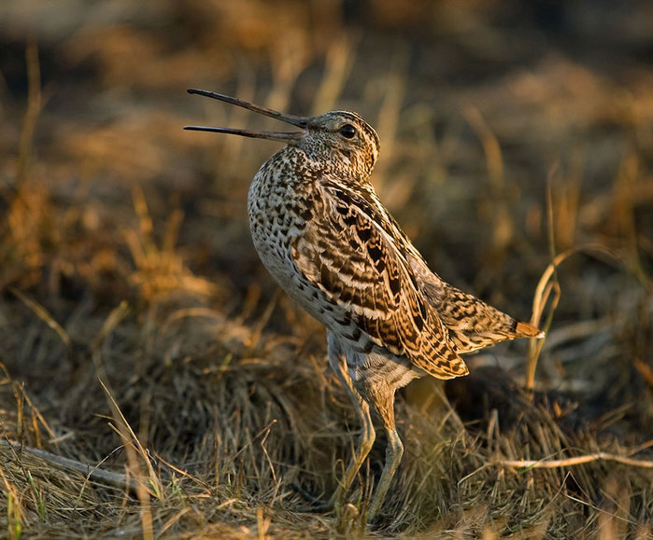
Дупель
В Тульской области – вероятно, редкий гнездящийся вид. В прошлом дупеля служили излюбленным объектом охоты. Затем численность вида сильно сократилась. Основные причины-пресс охоты, осушение болот. В настоящее время в летний период зарегистрированы единичные встречи дупелей по берегам р. Дон.
Эта птица относится к очень редкому виду. Численность дупелей постоянно уменьшается.

Slide 11
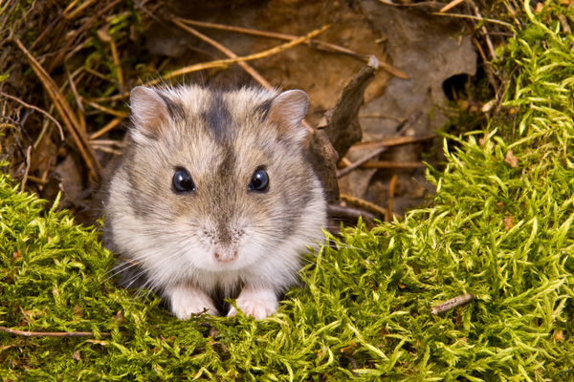
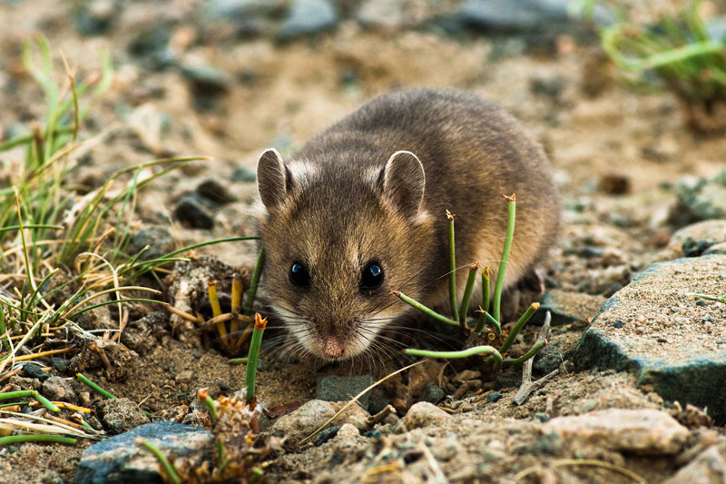
Хомячок серый
Встречается по всей территории Тульской области, но везде немногочислен.
Хомячки видят всё в чёрно-белом цвете, не боятся высоты. Роют глубокие норы с 2-3 ходами.
Продолжительность жизни около 3 лет. Один год жизни хомяков равен 25 годам жизни человека. Могут делать запасы до 90 кг.

Slide 12
Вывод:
Главная задача человека – сохранять и умножать природные богатства. Ведь природа – наш близкий друг, без неё человек не может прожить. Поэтому наш долг – бережно относиться к природе, охранять животных и растения, особенно тех, которые находятся на грани исчезновения.

Slide 13
Спасибо за внимание!

